Slide 1

Unit 2: Family
Culture Lesson (1)
Page 33

Slide 2

WARM UP

Slide 3

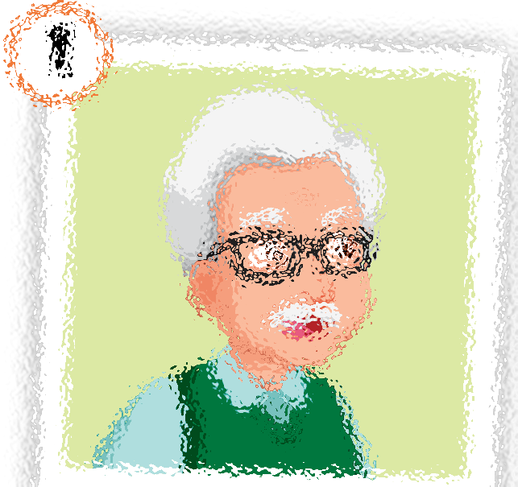

GUESSING GAME
Click on the picture to hear the sound.
grandfather
Notes:
Review lại bài cũ bằng trò chơi nhìn hình (đã làm mờ) để đoán từ. Slide này là để GV trình bày hoạt động và demo.

Slide 4
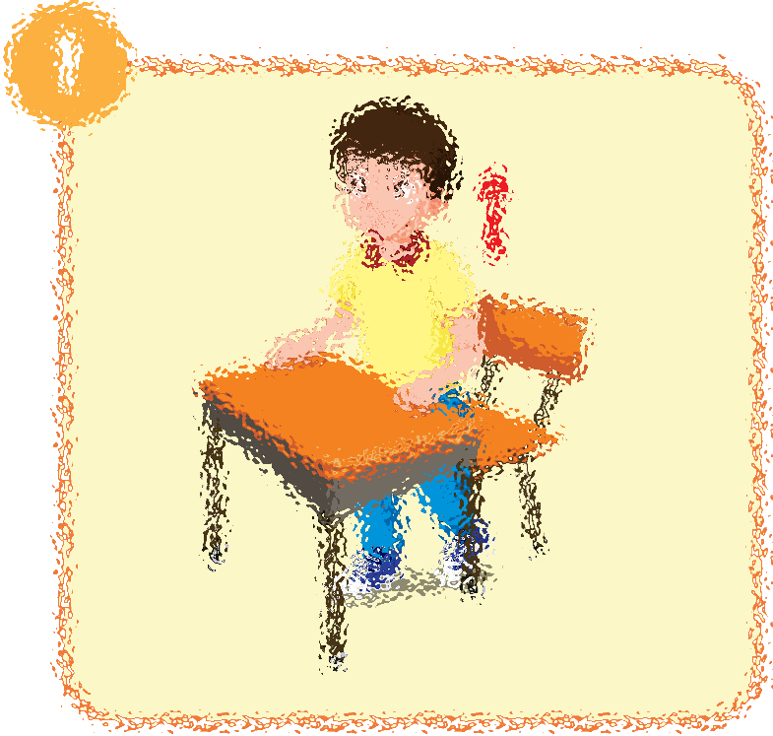

Click on the picture to hear the sound.
stand up

Slide 5

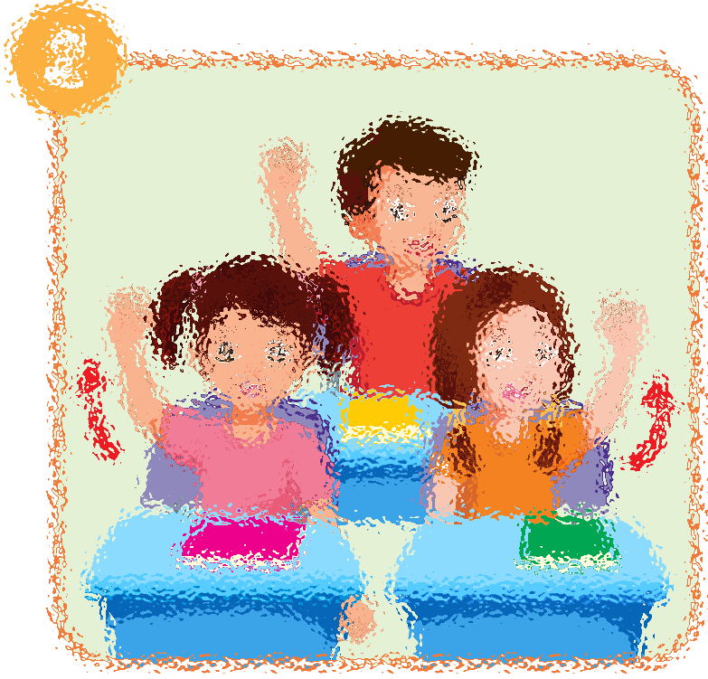
Click on the picture to hear the sound.
hands up

Slide 6
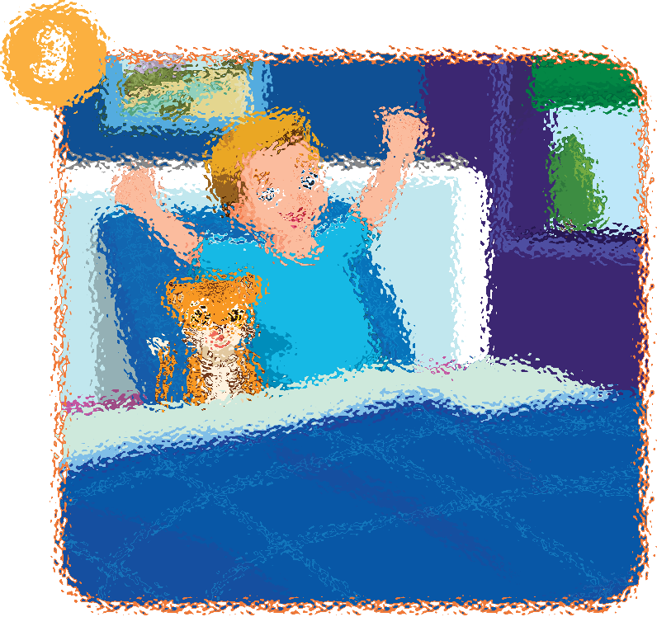
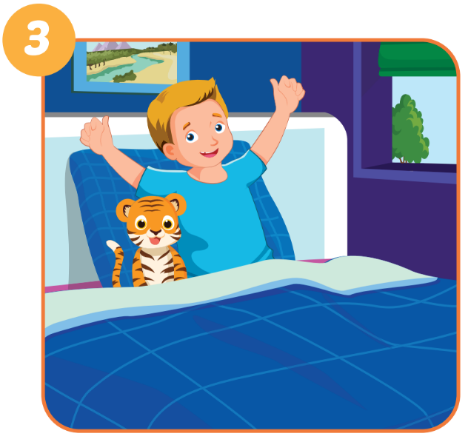
Click on the picture to hear the sound.
wake up

Slide 7
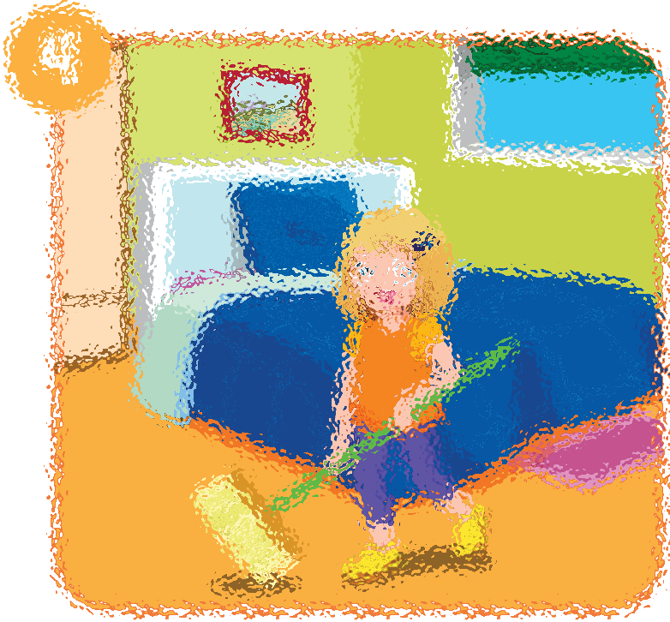

Click on the picture to hear the sound.
clean your room

Slide 8


Click on the picture to hear the sound.
do your homework

Slide 9
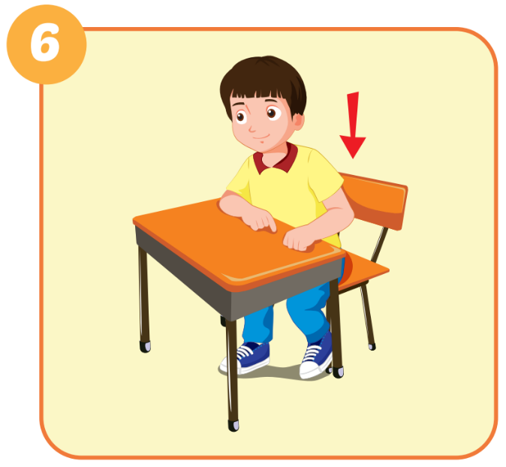
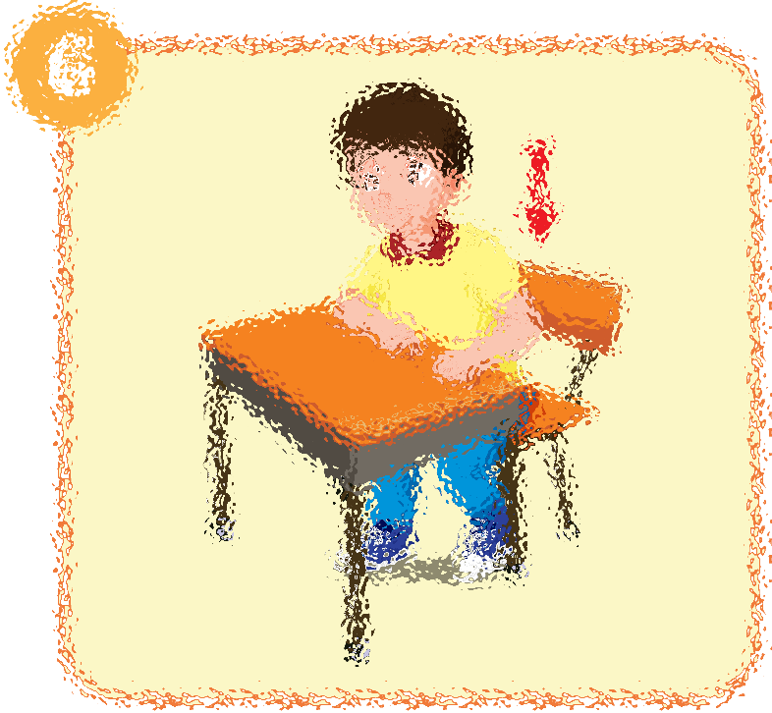
Click on the picture to hear the sound.
sit down

Slide 10

LET’S PASS THE BALL!
Notes:
Sau khi HS nhớ lại bài cũ, GV cho chơi trò chơi pass the ball để tạo không khí vui vẻ cho lớp học. HS xếp thành vòng tròn. GV để flashcards vào túi nút, úp phần hình vào trong, xáo trộn trật tự, để vào giữa vòng tròn. Khi GV bật nhạc lên, HS sẽ chuyền quả bóng, đến khi nào nhạc dừng, HS nào đang cầm quả bóng sẽ chọn ngẫu nhiên 1 flashcard trong túi và đọc to.

Slide 11

It’s time to learn …

Slide 12

New words

Slide 13
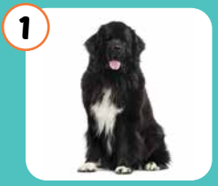
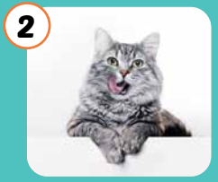
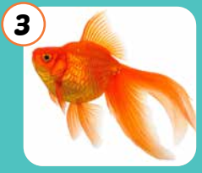
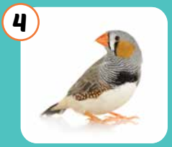
dog
cat
fish
bird
/dɑːɡ/
con chó
/kæt/
con mèo
/fɪʃ/
con cá
/bɜːrd/
con chim
Click each English word to hear the sound.
Notes:
GV giới thiệu từ vựng, CCQ

Slide 14

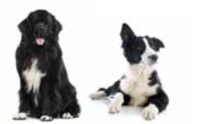


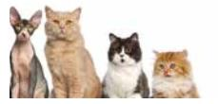
dog
s
fish
fish
dog
cat
cat
s
bird
bird
s
Notes:
GV lưu ý dạng số nhiều của các từ vừa học

Slide 15
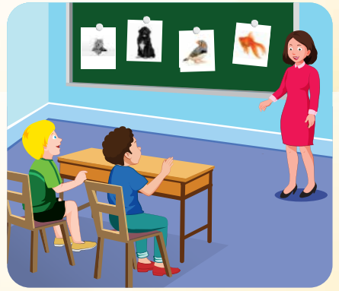
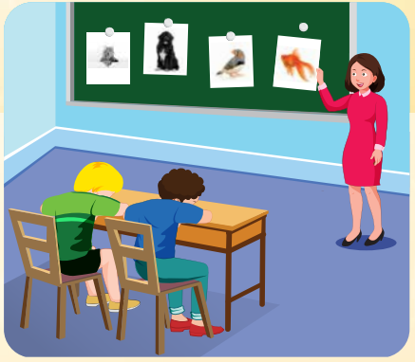
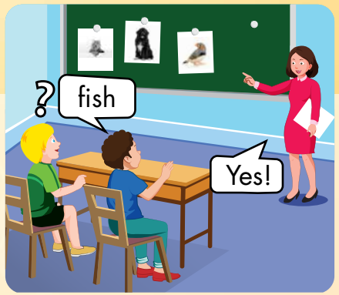
Notes:
GV cho chạy hiệu ứng theo thứ tự, hướng dẫn trò chơi, ICQ

Slide 16

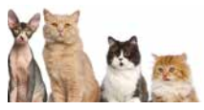
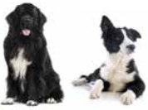
1
2
3
4
5
6
7
8
9
10
11
12
Notes:
Memory game. GV nhấn vào ô để mở, nếu HS chọn 2 hình không giống nhau, GV nhấn vào hình tròn để đóng hình lại, HS phải nhớ những hình đã mở.

Slide 17

Structures
I like my cat.
I love cats.
I don’t like dogs.

Slide 18






I
like
my cat.
I
love
cats.
I
don’t like
dogs.
Click on each picture to hear the sound.
Notes:
GV chạy hiệu ứng theo thứ tự, nhấn vào hình của từng câu để nghe đọc

Slide 19




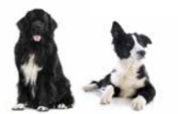

4
1
6
1
2
5
SPIN
5
2
3
6
4
3
Notes:
GV dùng vòng quay để HS chọn số ngẫu nhiên. Khi chọn vào ô số nào thì sẽ làm câu cho số đó

Slide 20

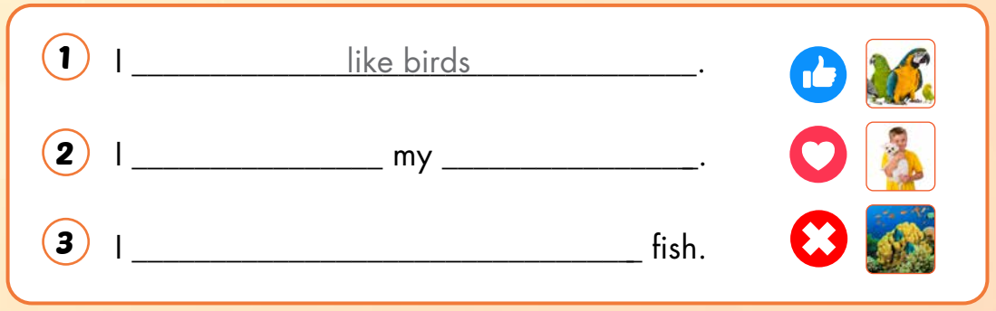
love
cat
don’t like

Slide 21
Put the words in correct order.
1. cats / don’t / like / I.
I don’t like cats.
2. love / my / I / fish.
I love my fish.
3. birds / I / like.
I like birds.

Slide 22

Workbook
p. 24

Slide 23






